Slide 1
АДМИНИСТРАЦИЯ ПРИМОРСКОГО КРАЯ
ДОКЛАД
О реализации на территории Приморского края приоритетного проекта
«Формирование комфортной городской среды»
директор департамента по жилищно- коммунальному
хозяйству и топливным ресурсам Приморского края
Елена Александровна Пархоменко
2018

Slide 2
Реализация приоритетного проекта
«Формирование комфортной городской среды»
в 2017 году
объем финансирования муниципальных программ / субсидии (млн руб.) | 531,98 / 458,15
количество муниципальных образований | 58
количество благоустроенных дворовых территорий | 260
Количество благоустроенных общественных территорий | 59
объем финансирования благоустройства городских парков/ объем субсидий (млн руб.) | 16,10 / 13,76
количество благоустроенных парков малых городов | 6

Slide 3
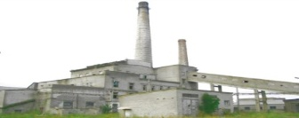
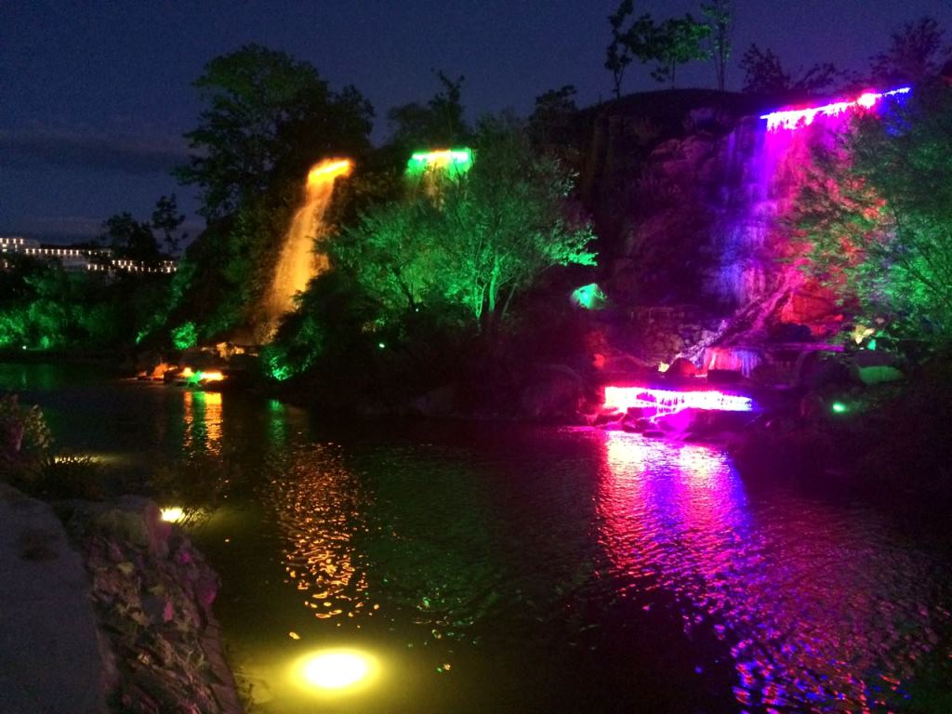
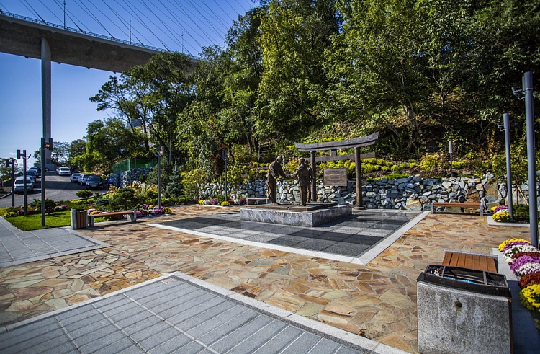
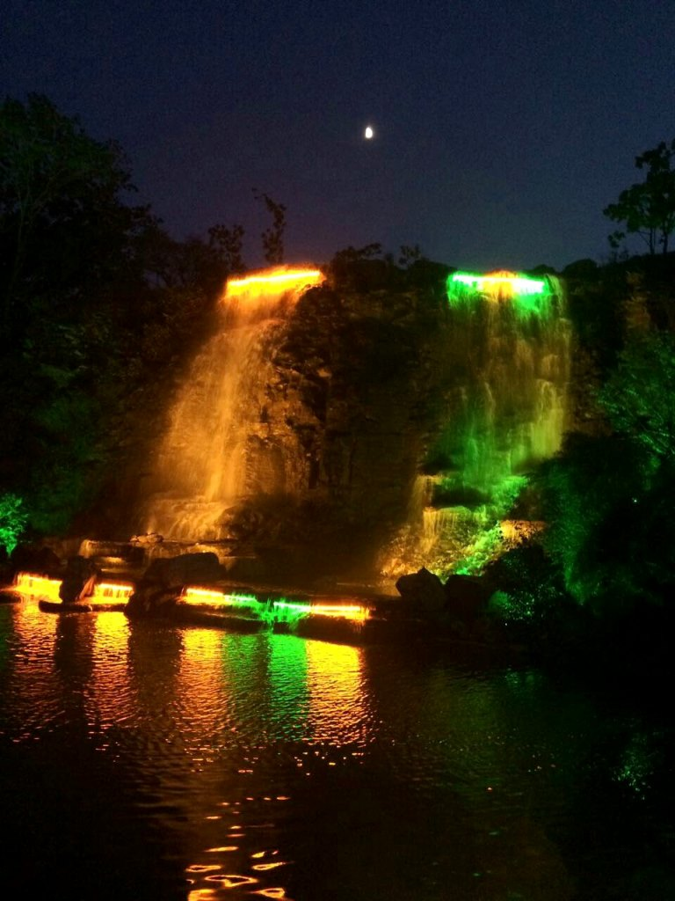
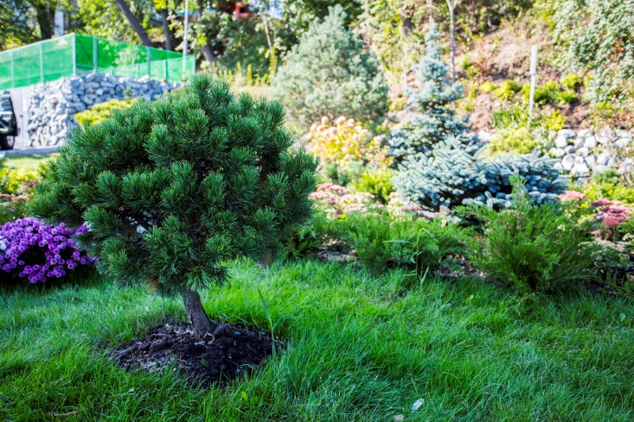
Владивостокский городской округ
благоустройство набережной ДВФУ и мемориал им. Ощепкова
9
Д Е П А Р Т А М Е Н Т
п о Ж К Х и Т Р

Slide 4
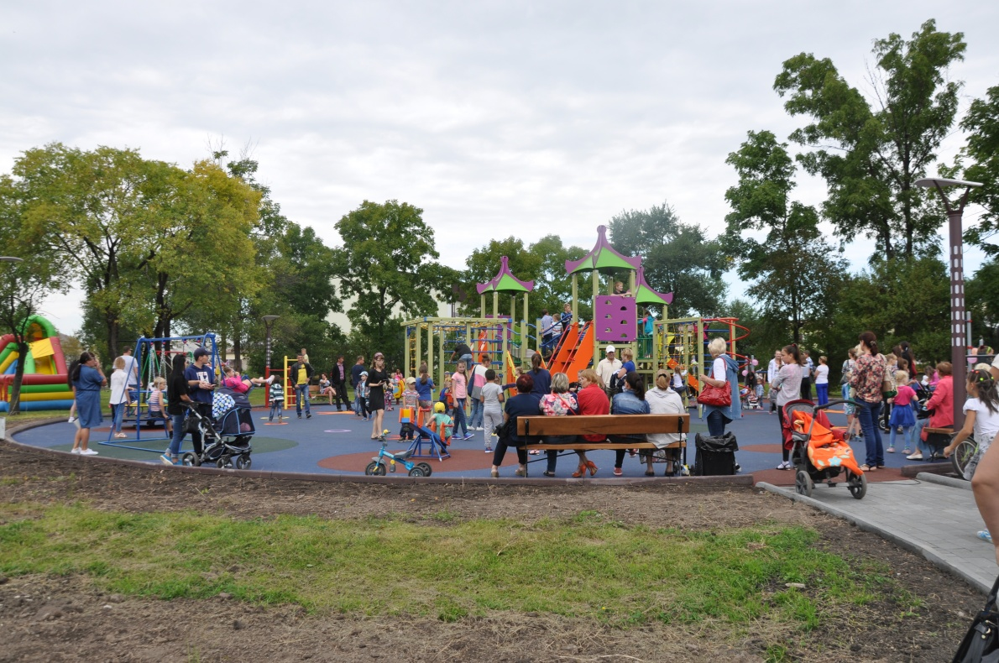
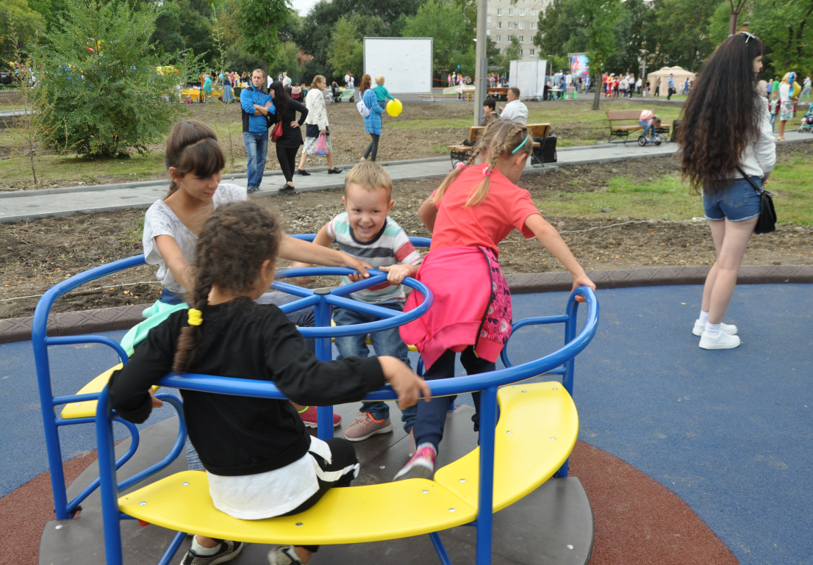
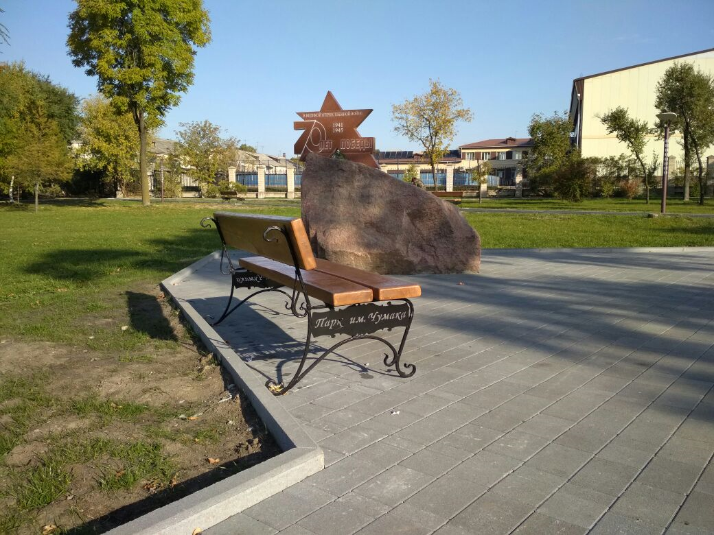
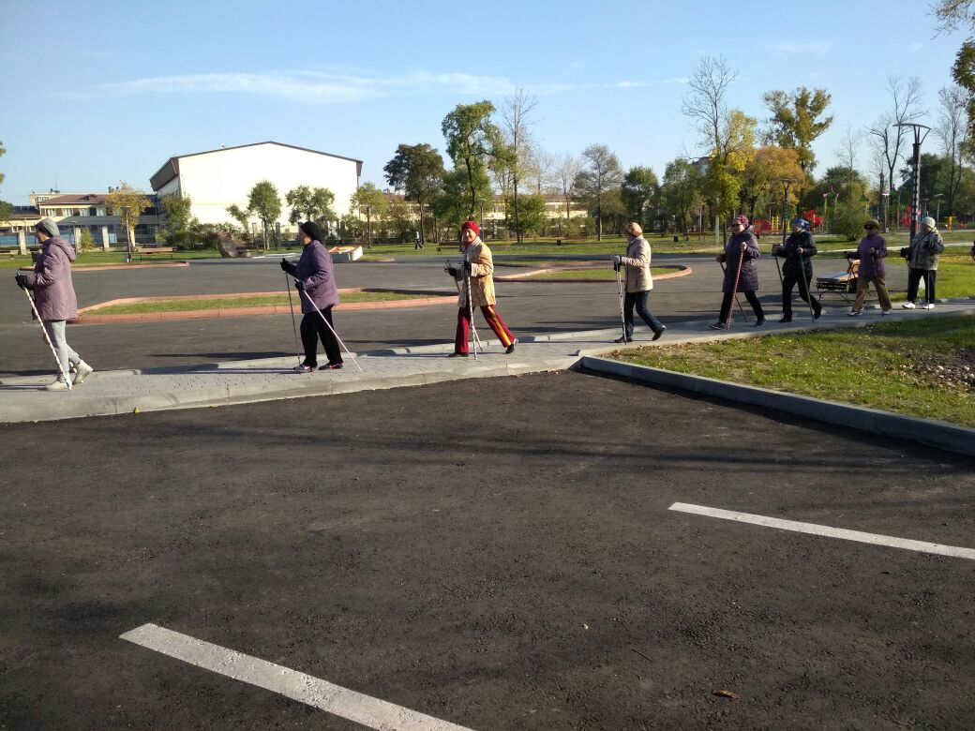
Уссурийский городской округ
парк им. Чумака
9
Д Е П А Р Т А М Е Н Т
п о Ж К Х и Т Р

Slide 5
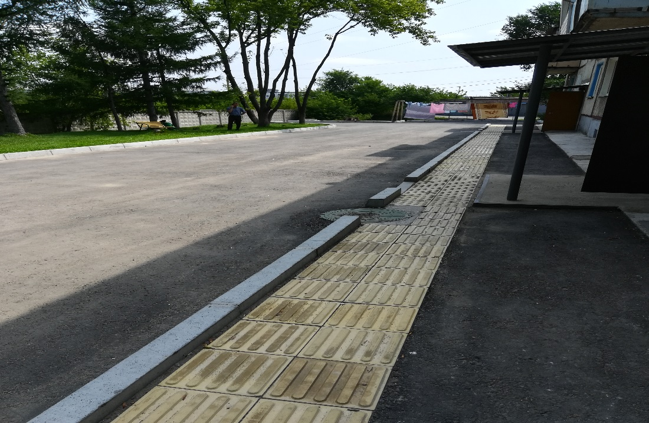
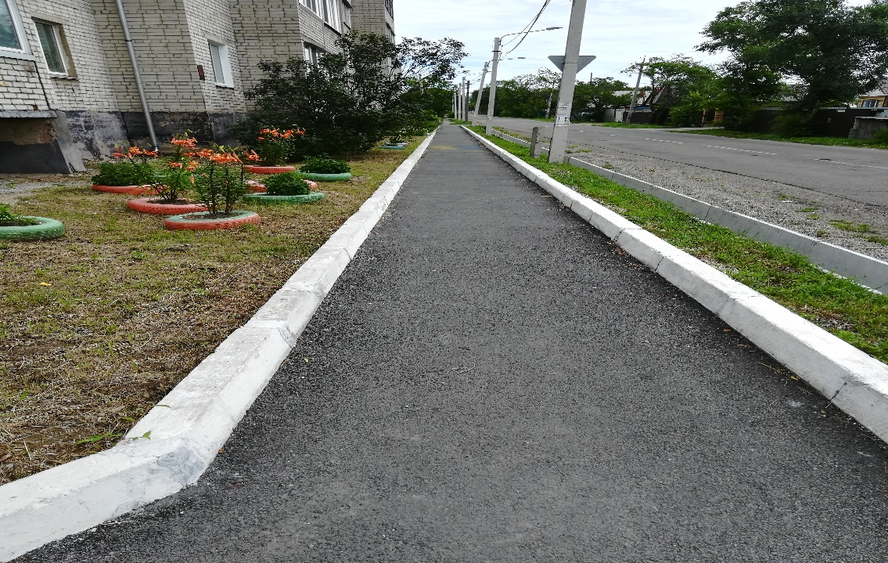
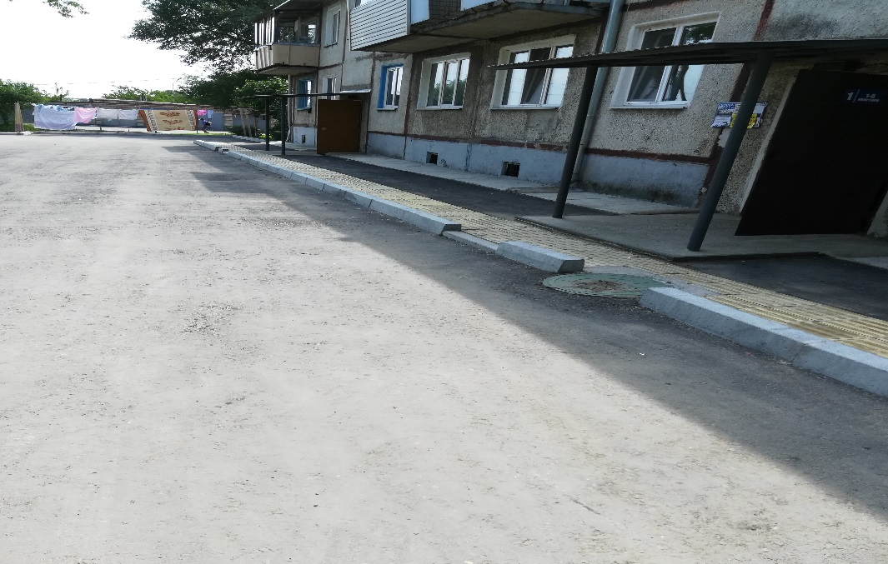
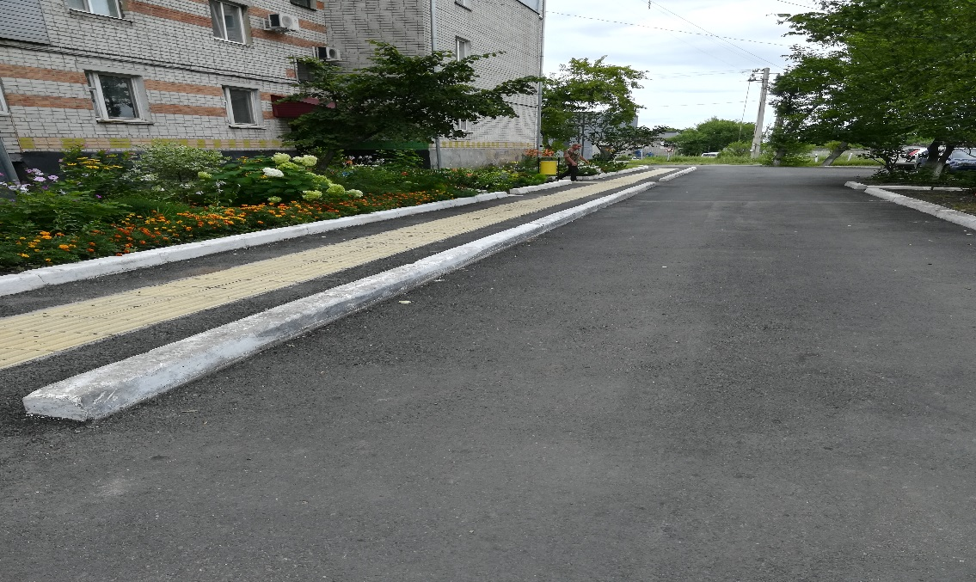
Уссурийский городской округ
благоустройство дворовых территорий
9
Д Е П А Р Т А М Е Н Т
п о Ж К Х и Т Р

Slide 6
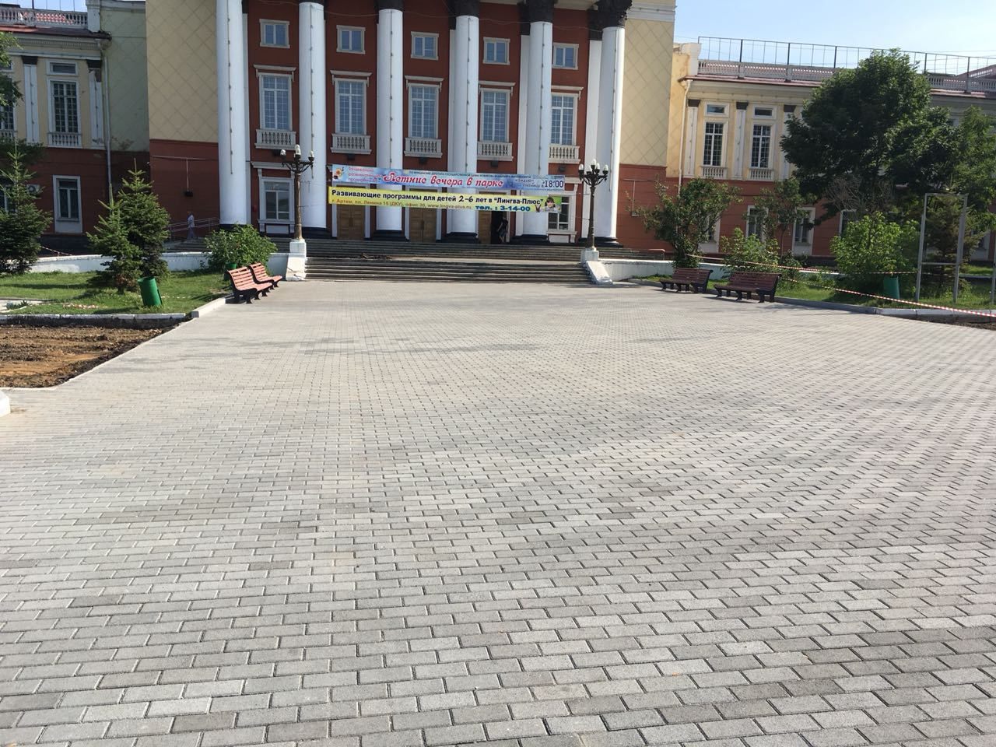
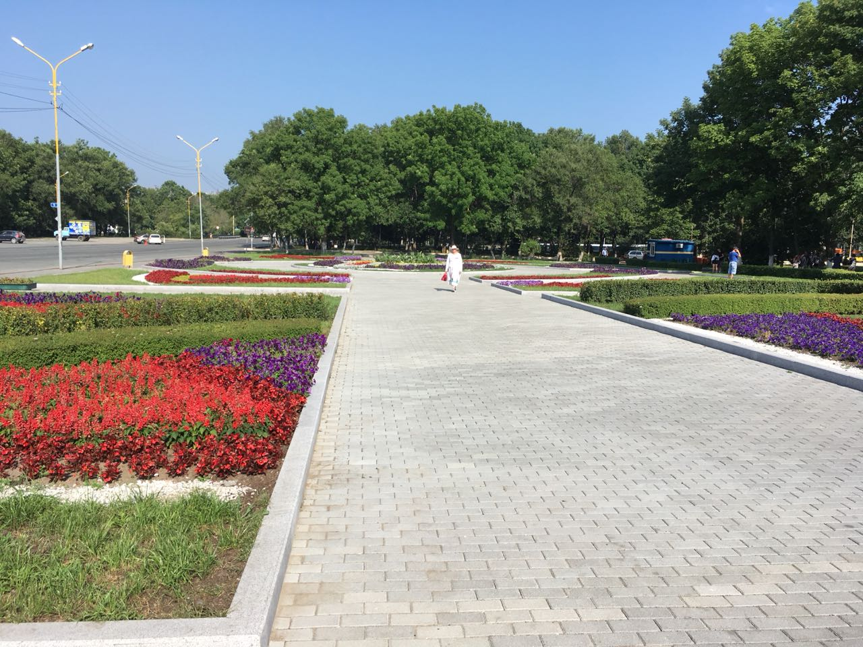
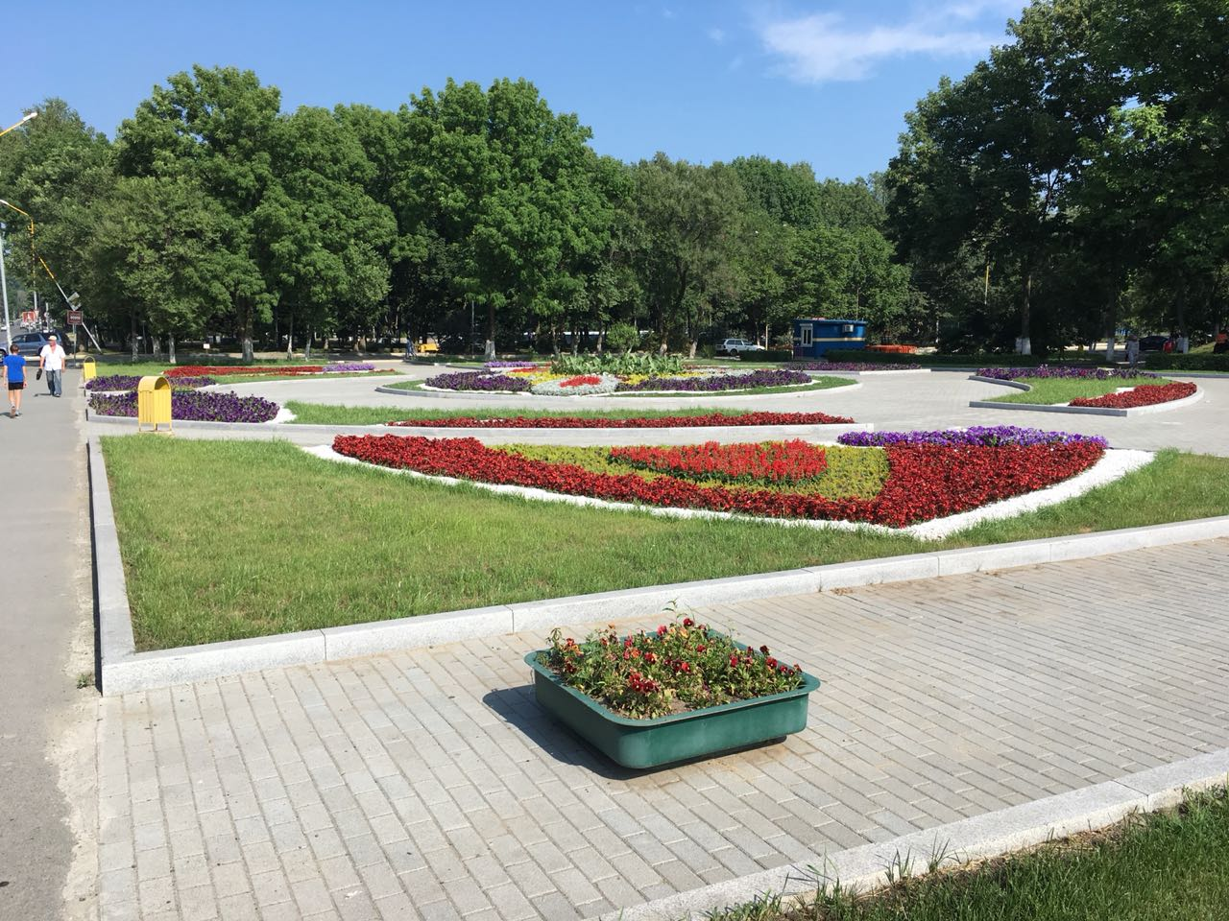
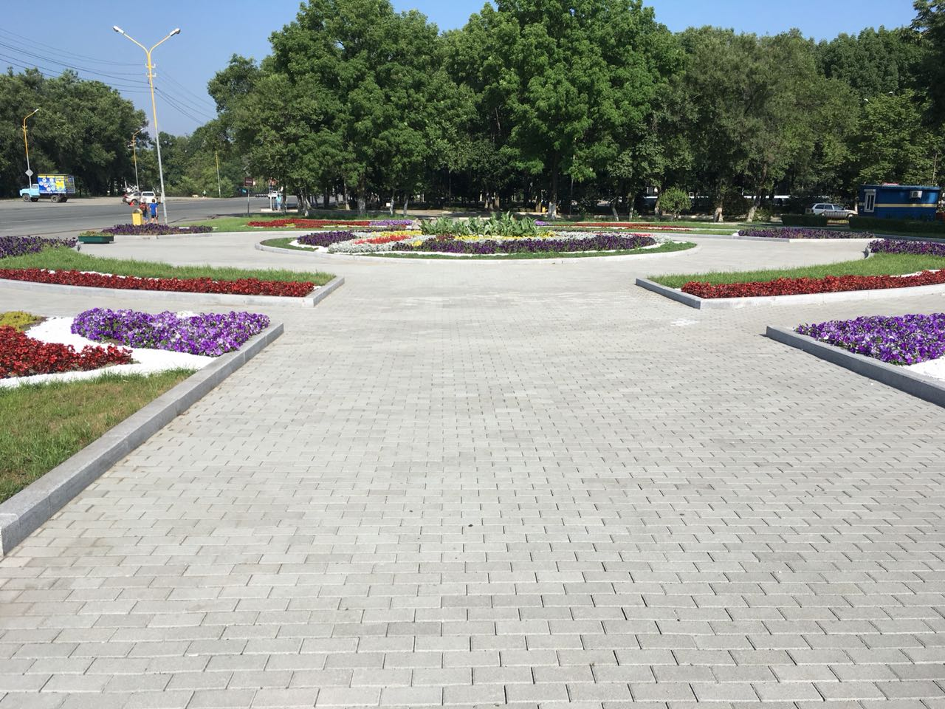
Артемовский городской округ
площадь
9
Д Е П А Р Т А М Е Н Т
п о Ж К Х и Т Р

Slide 7
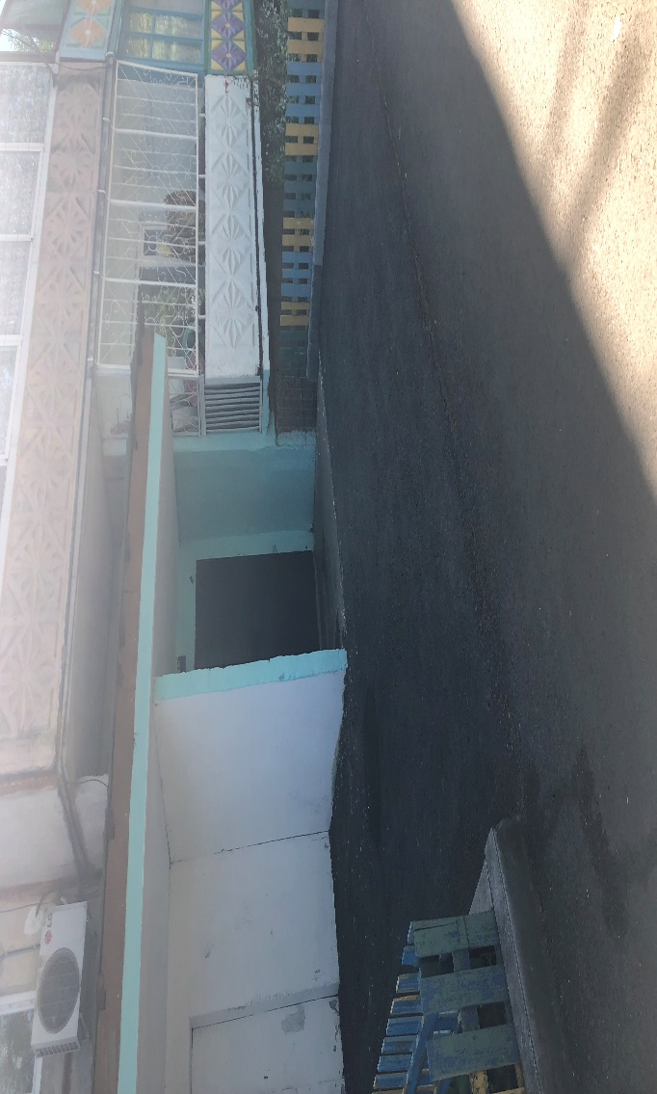
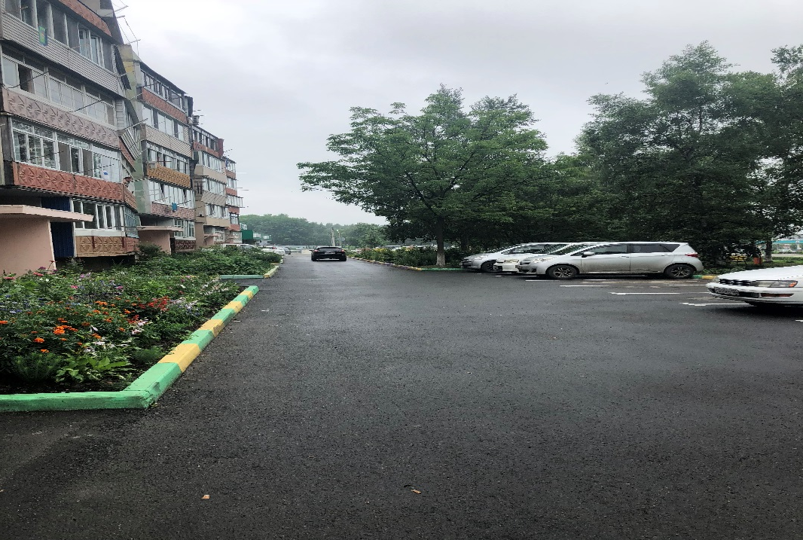
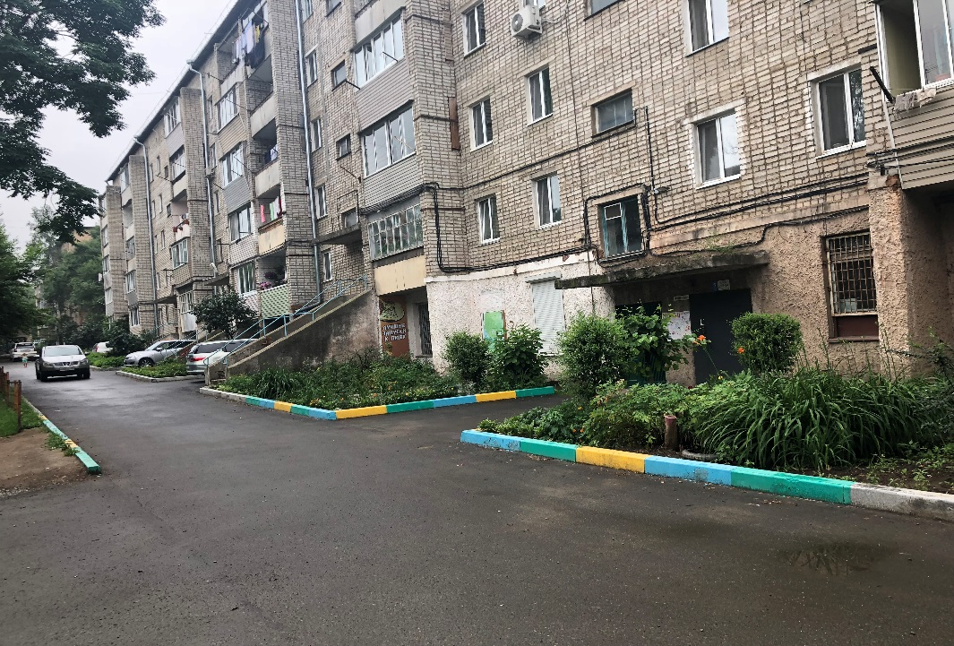
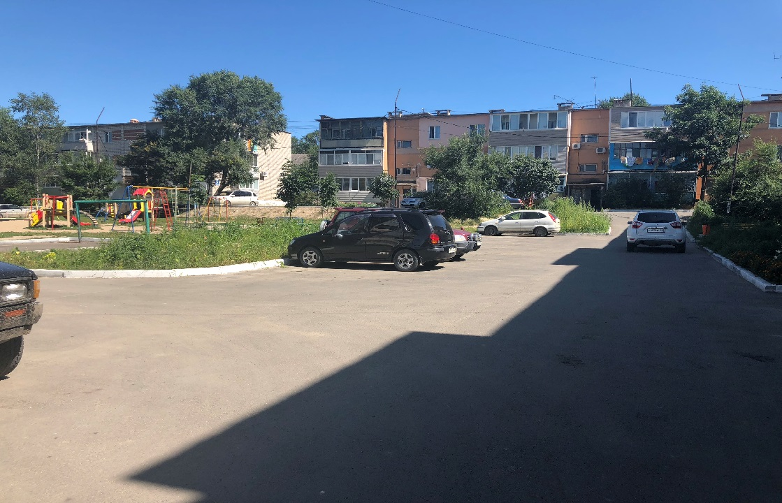
Артемовский городской округ
благоустройство дворовых территорий
9
Д Е П А Р Т А М Е Н Т
п о Ж К Х и Т Р

Slide 8
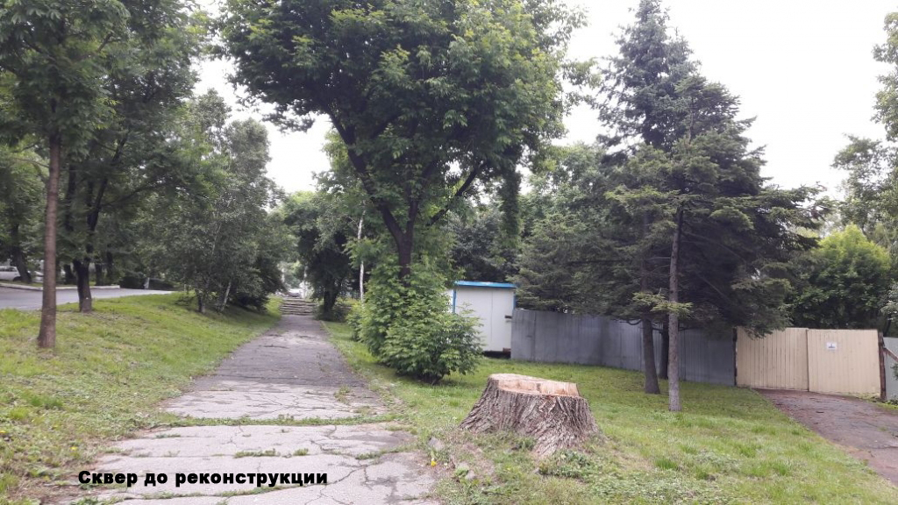
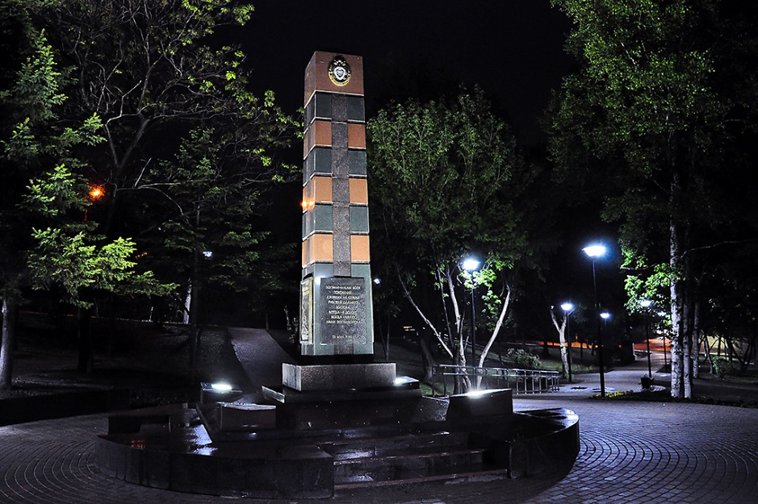
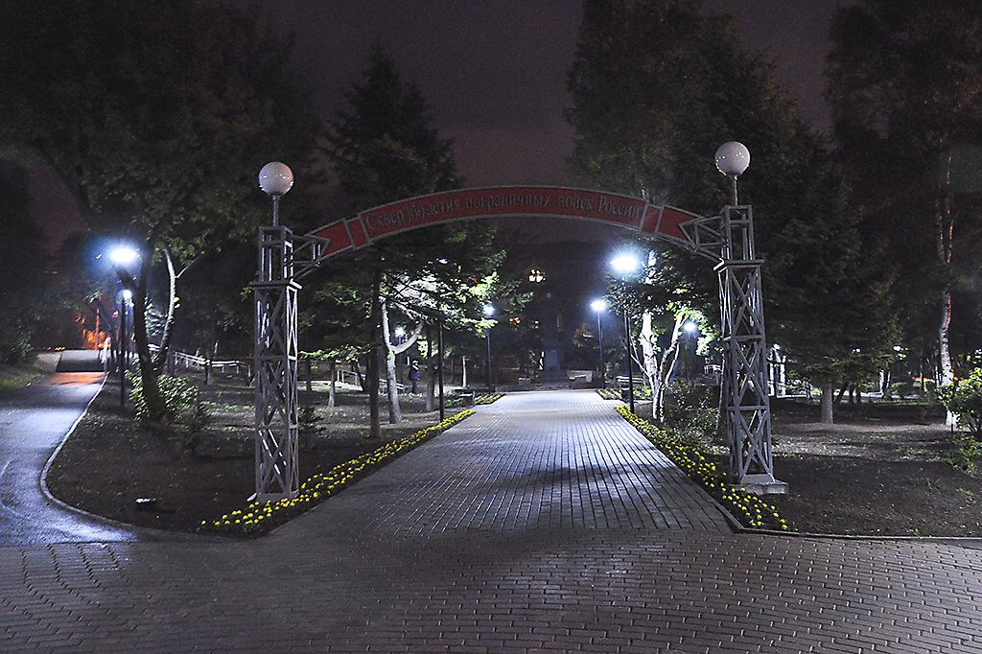
Находкинский городской округ
благоустройство Сквера 100-летия образования пограничных войск России
до после
12
Д Е П А Р Т А М Е Н Т
п о Ж К Х и Т Р

Slide 9
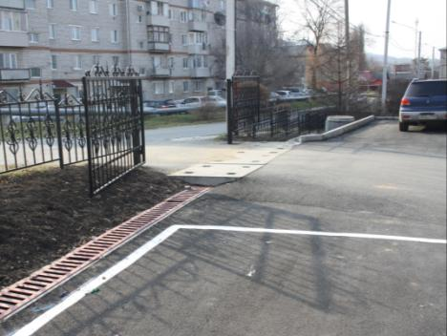
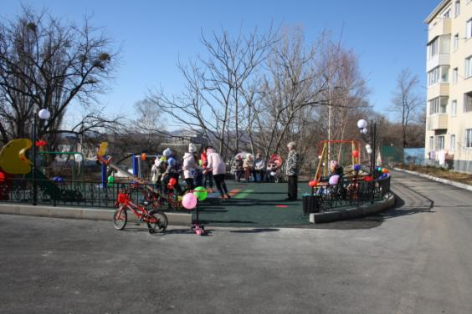
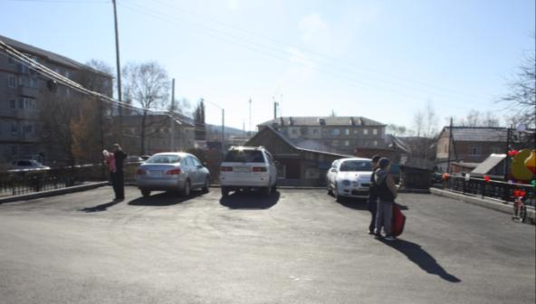
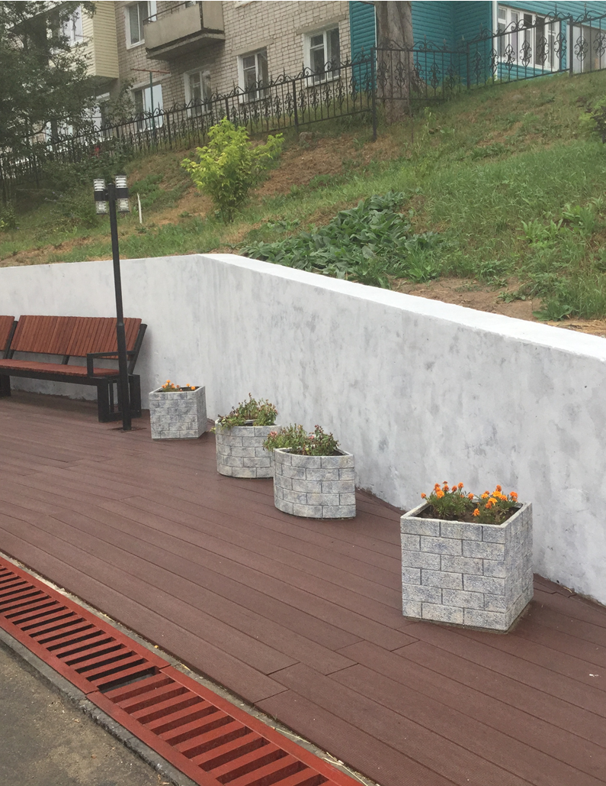
Владимиро-Александровское сельское поселение
благоустройство дворовых территорий
12
Д Е П А Р Т А М Е Н Т
п о Ж К Х и Т Р

Slide 10
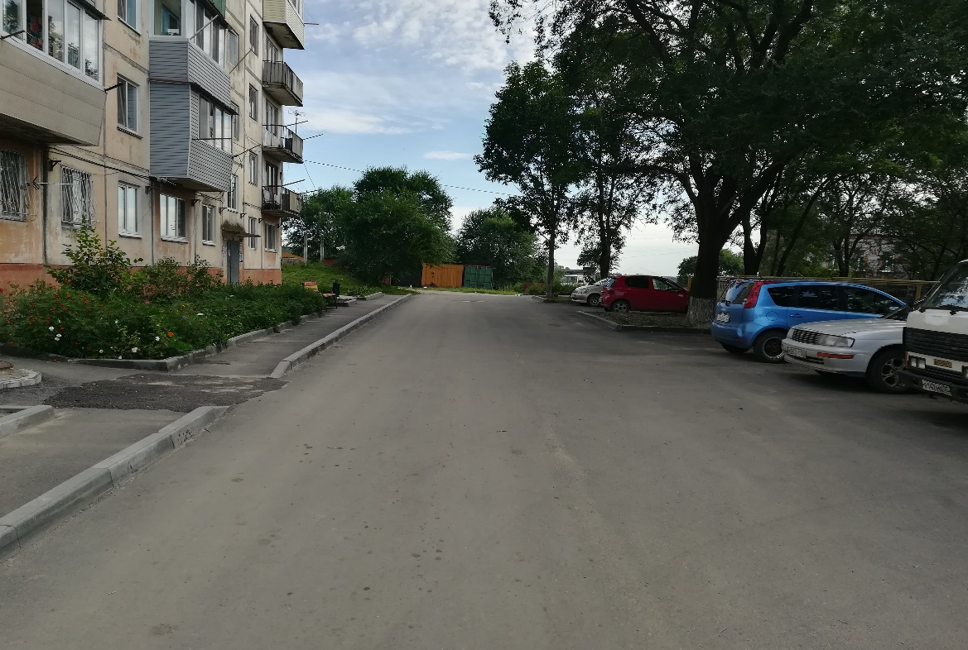
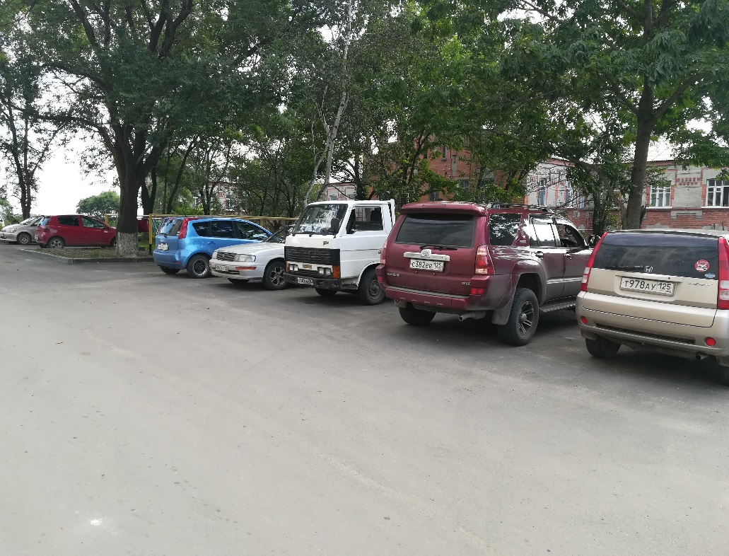
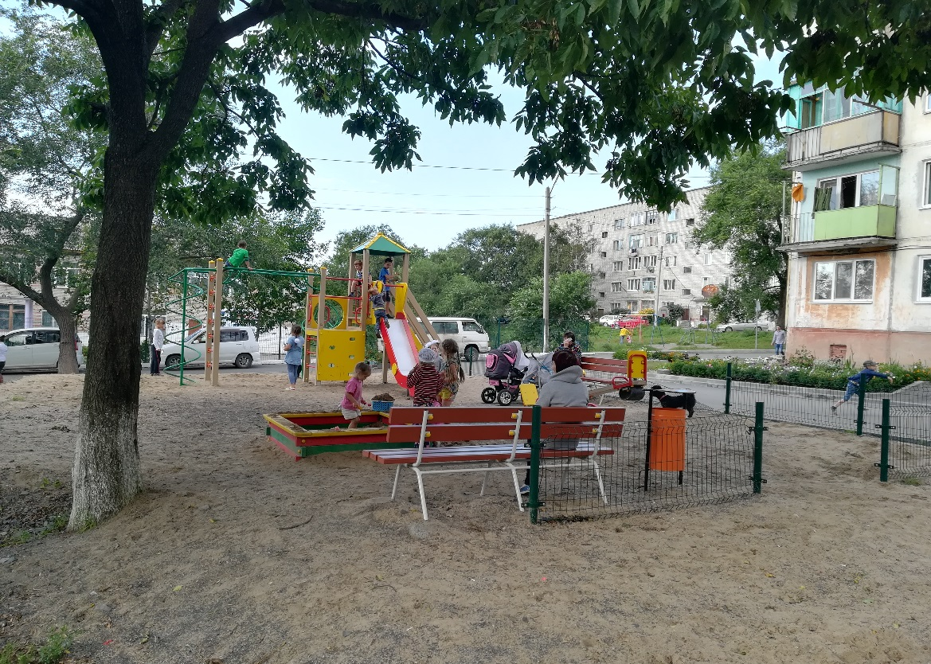
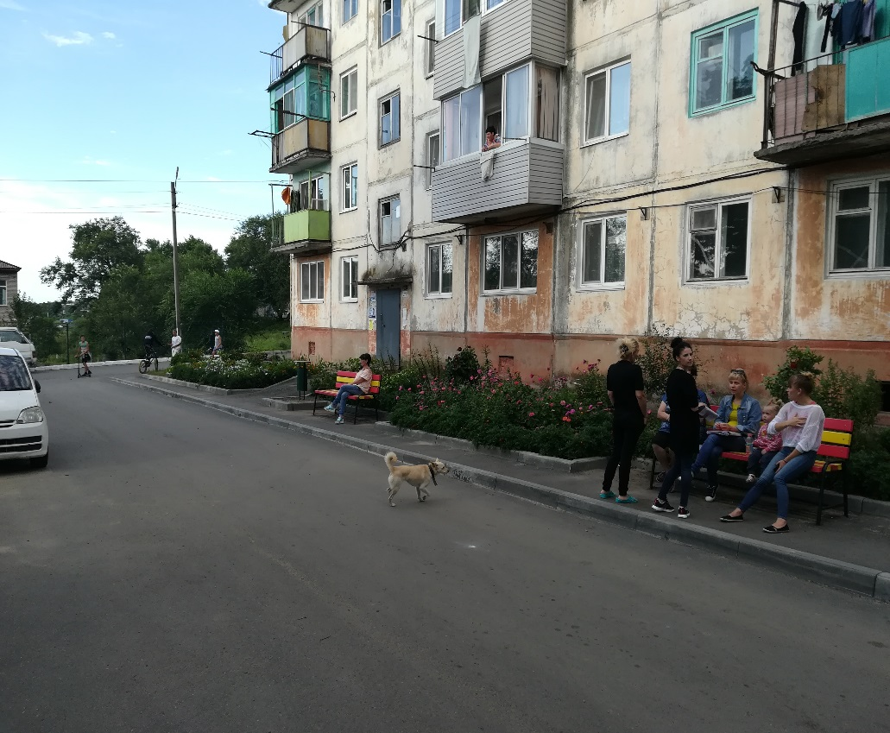
Раздольненское сельское поселение
благоустройство дворовых территорий
12
Д Е П А Р Т А М Е Н Т
п о Ж К Х и Т Р

Slide 11
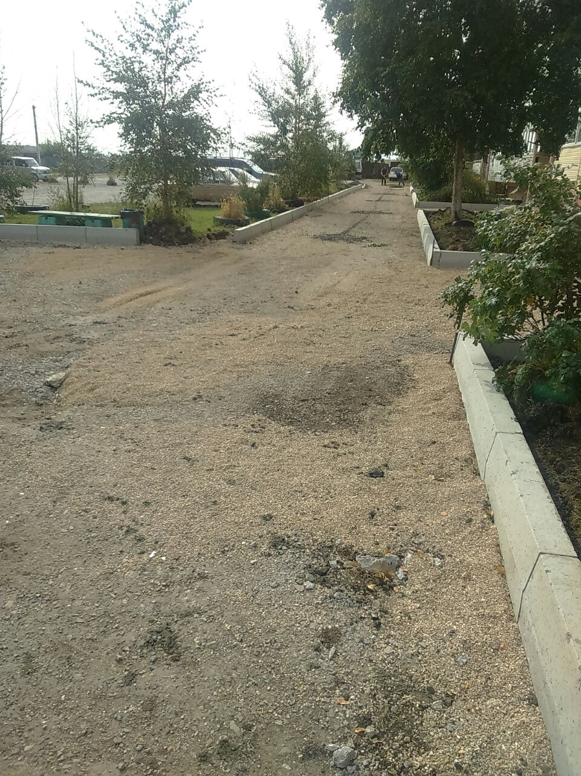
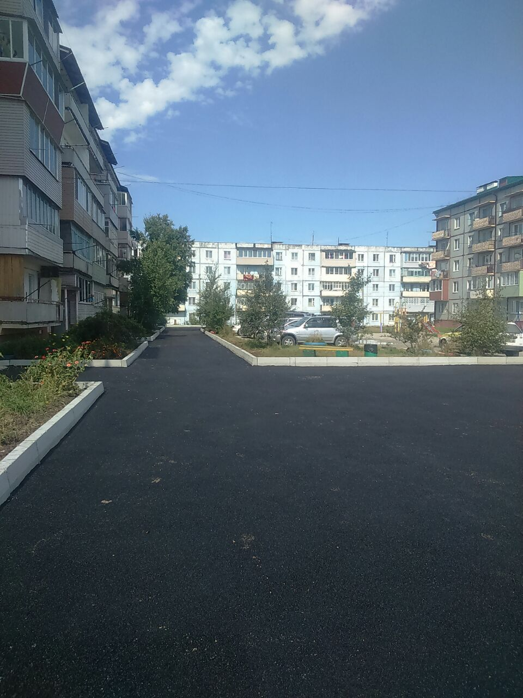
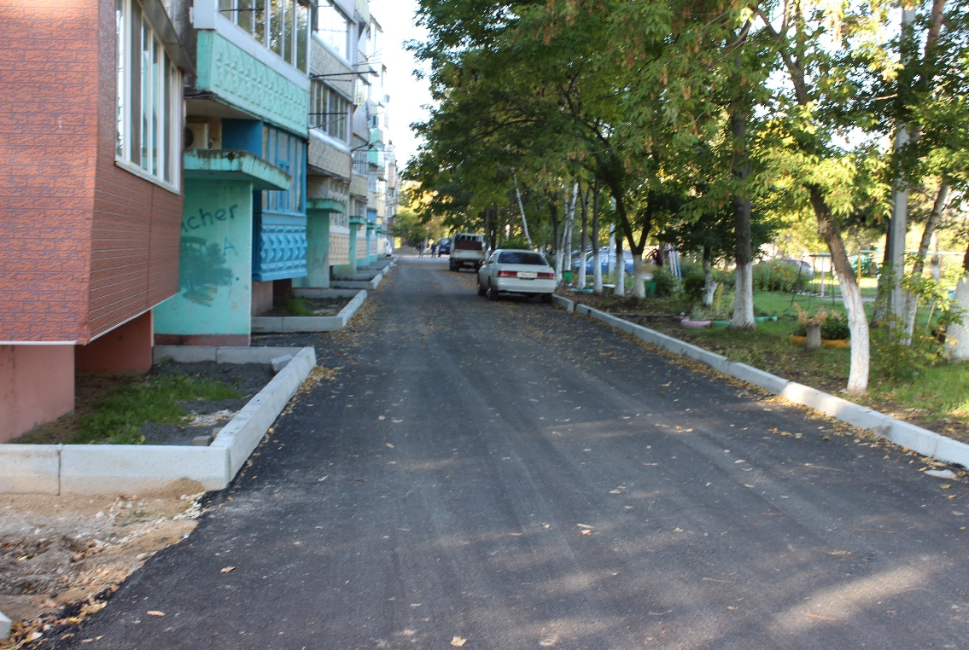
Новошахтинское сельское поселение
благоустройство дворовых территорий
12
Д Е П А Р Т А М Е Н Т
п о Ж К Х и Т Р

Slide 12
Реализация приоритетного проекта
«Формирование комфортной городской среды»
в 2018-2022 годах
объем финансирования муниципальных программ / субсидии (млн руб.) | 2405,49 / 2256,26
количество муниципальных образований | 91
количество благоустроенных дворовых территорий | 500
Количество благоустроенных общественных территорий | 250
объем финансирования благоустройства городских парков/ объем субсидий (млн руб.) | 72,41 / 70,31
количество благоустроенных парков малых городов | 40

Slide 13
Реализация приоритетного проекта
«Формирование комфортной городской среды»
в 2018 году
объем финансирования муниципальных программ / субсидии (млн руб.) | 482,66 / 452,62
количество муниципальных образований | 45
количество благоустраеваемых дворовых территорий | 95
Количество благоустраеваемых общественных территорий | 60
объем финансирования благоустройства городских парков/ объем субсидий (млн руб.) | 14,25 / 13,83
количество благоустроенных парков малых городов | 5

Slide 14
Перечень муниципальных образований на территории
которых проведено рейтинговое голосование
в целях выбора общественных территорий, подлежащих благоустройству в первоочередном порядке в 2018 году
№ п/п | Наименование МО | Численность населения, тыс. чел. | Количество граждан, принявших участие в рейтинговом голосовании, тыс. чел. | Количество общественных территорий, отобранных по результатам рейтингового голосования
 | ВСЕГО | 1607,186 | 105,294 | 24
1 | Арсеньевский городской округ | 53,083 | 1,545 | 1
2 | Артемовский городской округ | 114,873 | 4,593 | 1
3 | Городской округ Большой Камень | 39,978 | 3,019 | 1
4 | Владивостокский городской округ | 633,167 | 32,871 | 5
5 | Дальнегорский городской округ | 43,700 | 4,766 | 1
6 | Дальнереченский городской округ | 29,185 | 2,840 | 1
7 | Лесозаводский городской округ | 43,769 | 4,474 | 4
8 | Находкинский городской округ | 154,476 | 24,446 | 4
9 | Партизанский городской округ | 45,371 | 8,709 | 1
10 | Городской округ Спасск-Дальний | 41,539 | 2,342 | 1
11 | Уссурийский городской округ | 194,761 | 10,102 | 1
12 | Городской округ ЗАТО город Фокино | 31,516 | 3,522 | 1
13 | Кавалеровское городское поселение | 23,203 | 0,588 | 1
14 | Покровское сельское поселение | 21,029 | 1,477 | 1

Slide 15
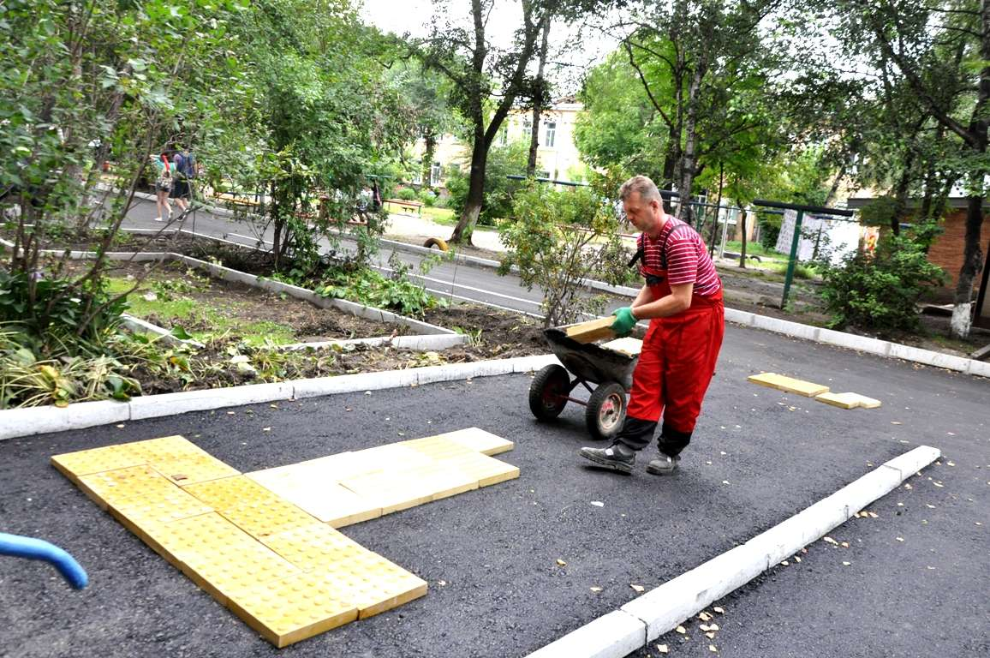
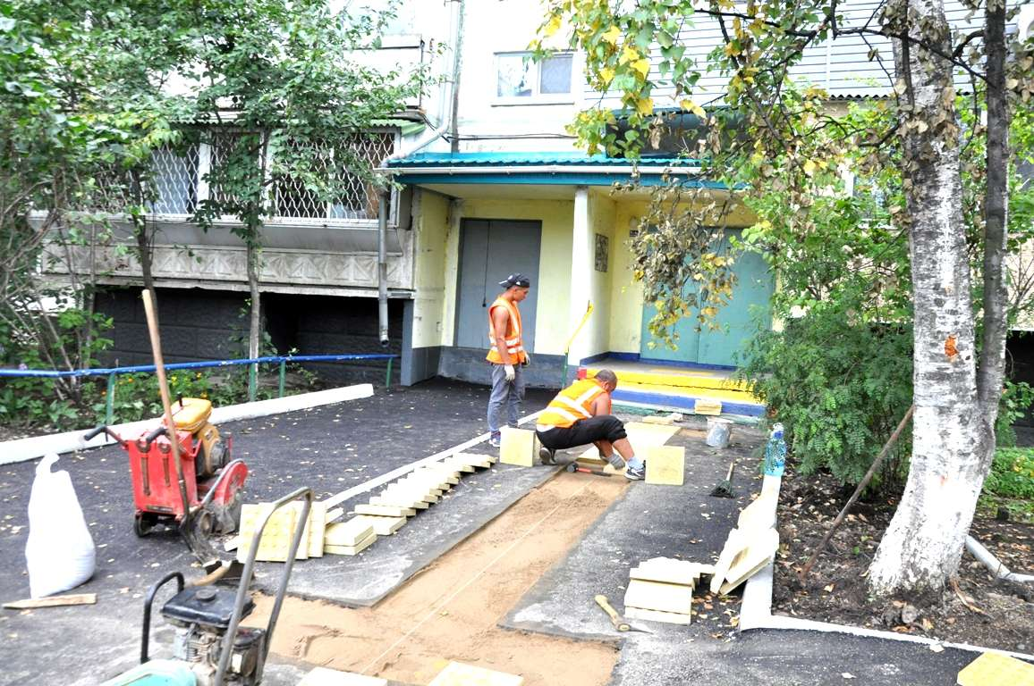
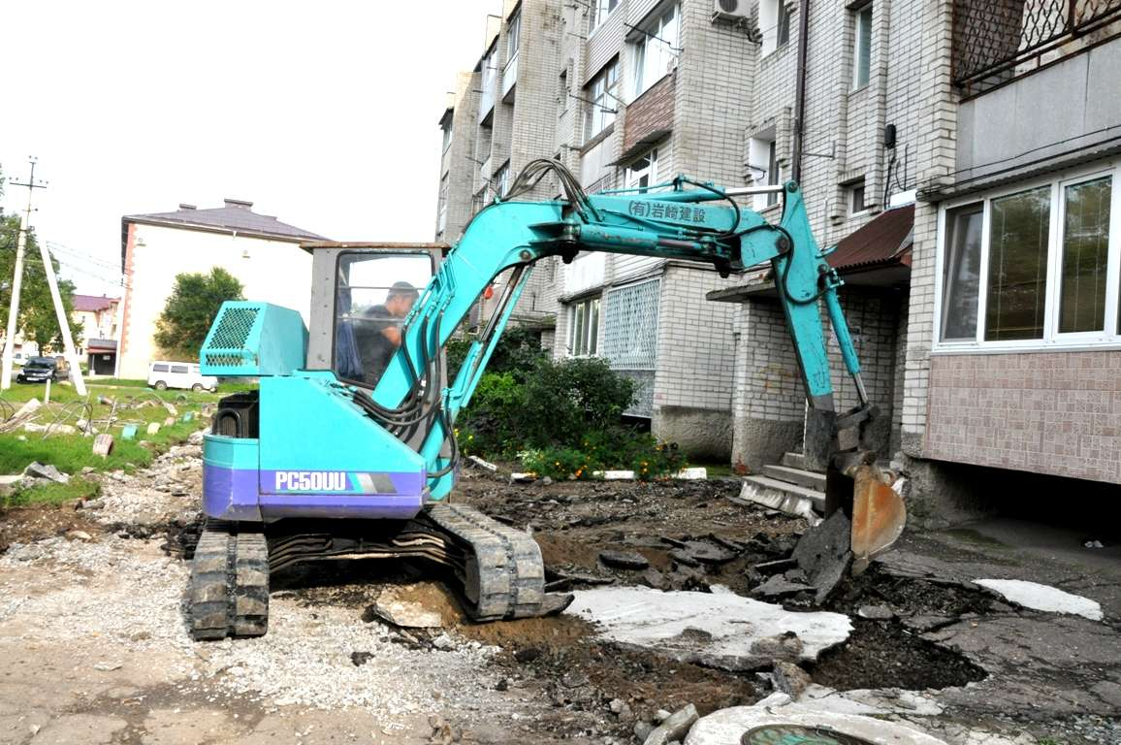
Уссурийский городской округ
ремонт дворовых территорий
12
Д Е П А Р Т А М Е Н Т
п о Ж К Х и Т Р

Slide 16
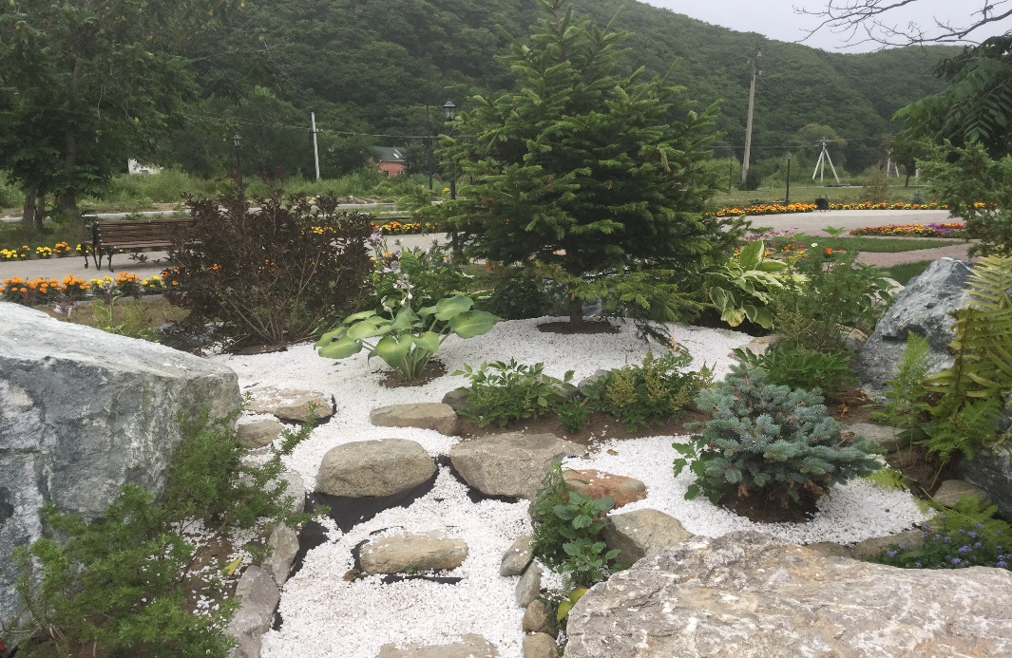
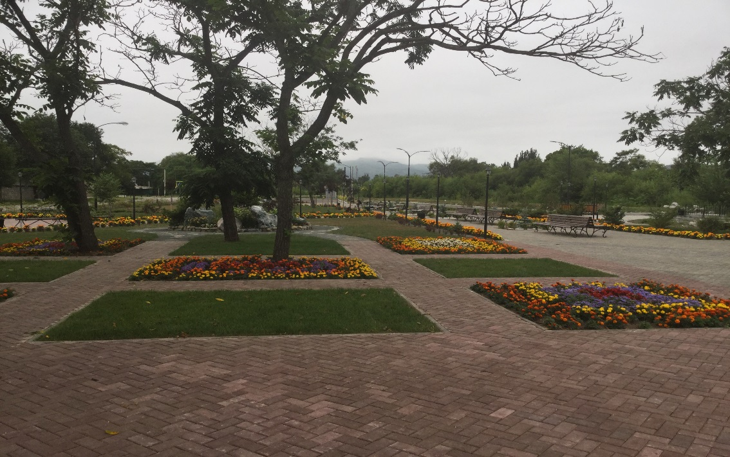
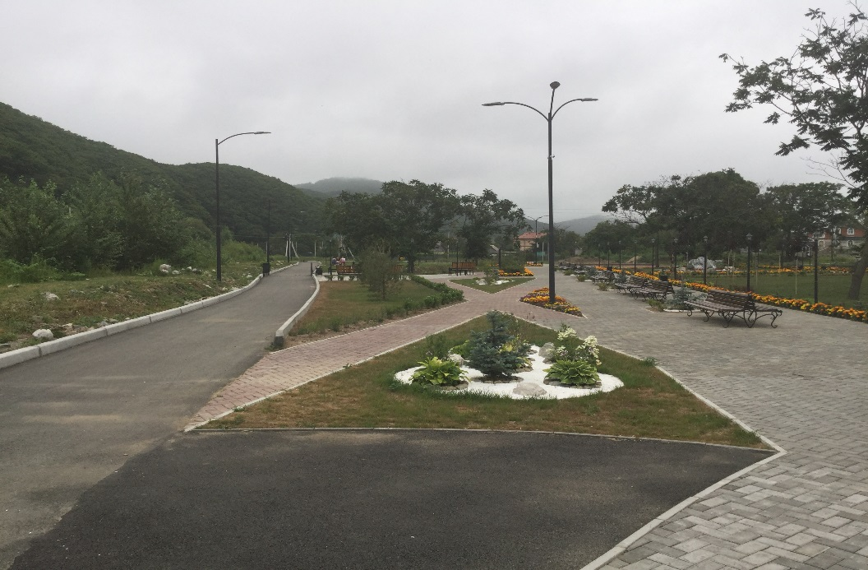
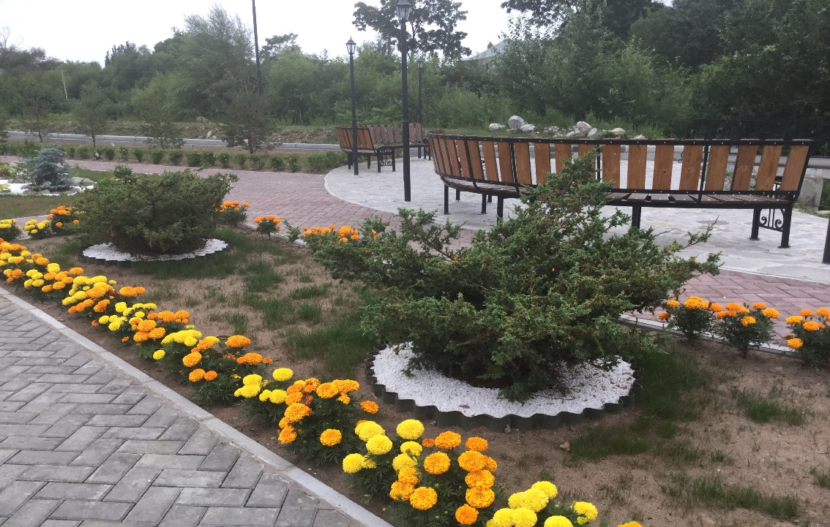
Владимиро-Александровское сельское поселение
Сквер «Молодежный»
12
Д Е П А Р Т А М Е Н Т
п о Ж К Х и Т Р

Slide 17
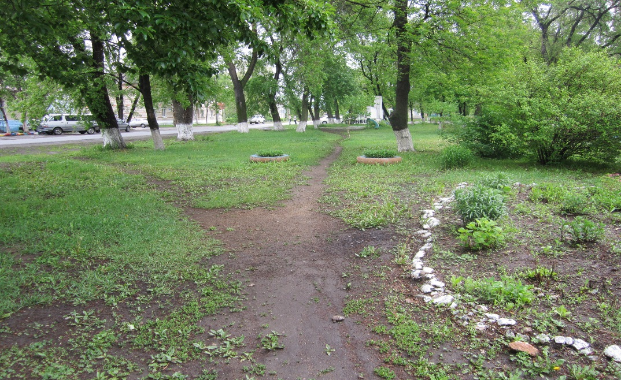
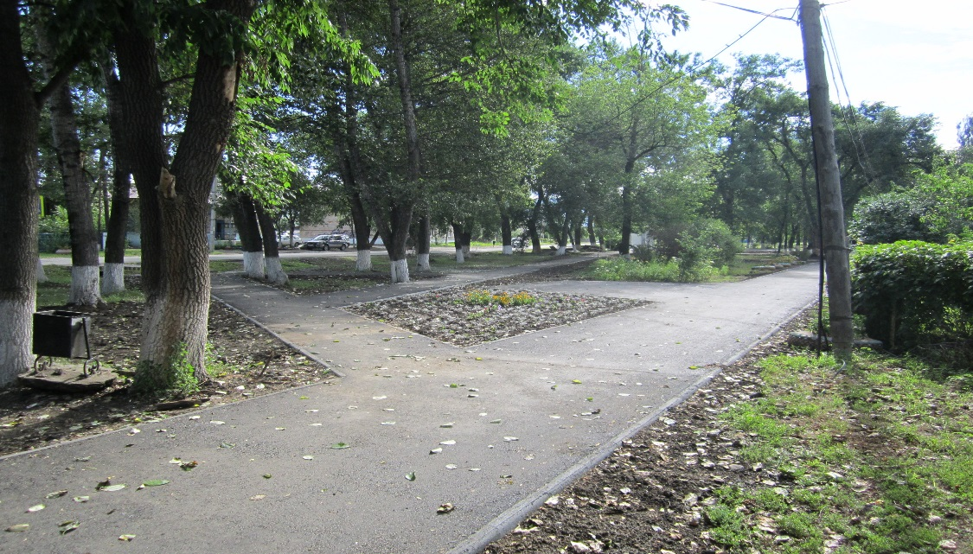
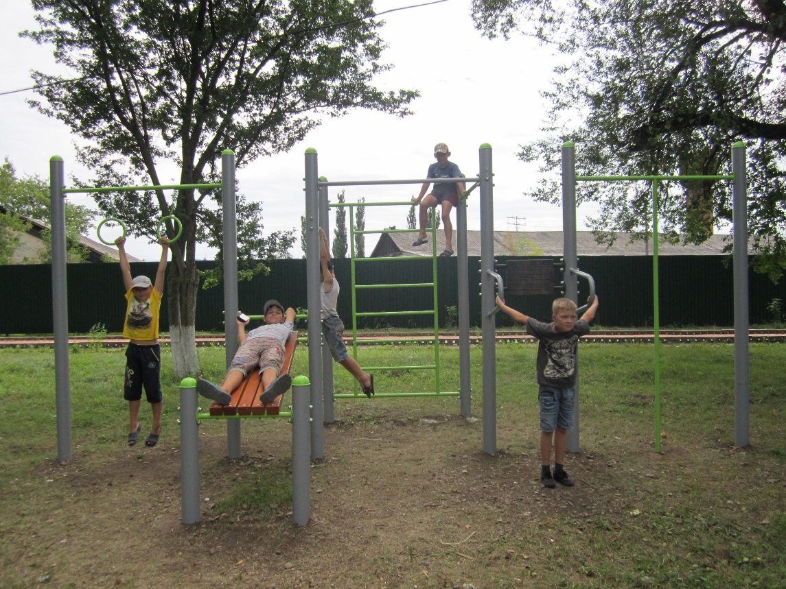
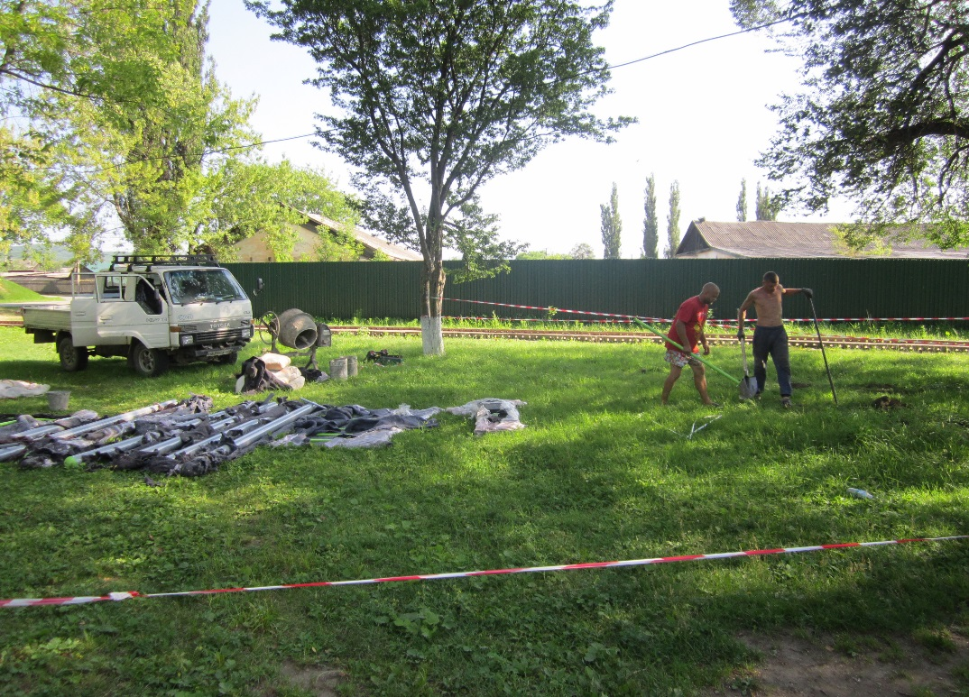
Новицкое сельское поселение (сквер)
до после
12
Д Е П А Р Т А М Е Н Т
п о Ж К Х и Т Р

Slide 18
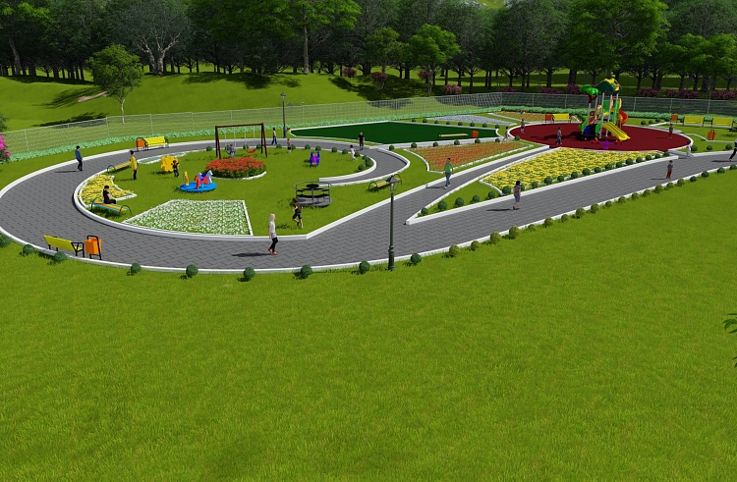
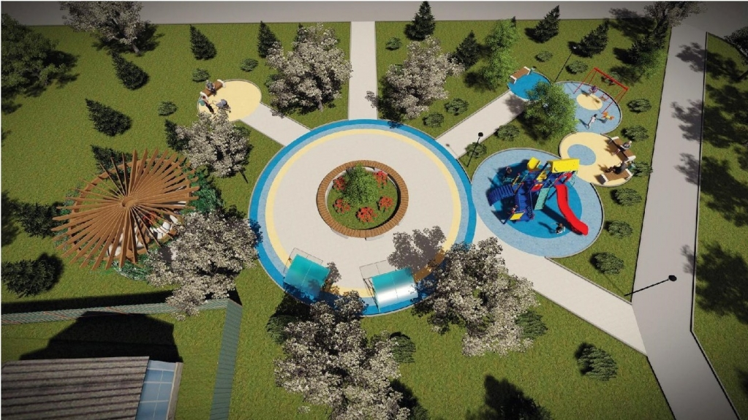
Сергеевское сельское поселение
Партизанского муниципального района
(дизайн-проект сквера)
12
Д Е П А Р Т А М Е Н Т
п о Ж К Х и Т Р

Slide 19
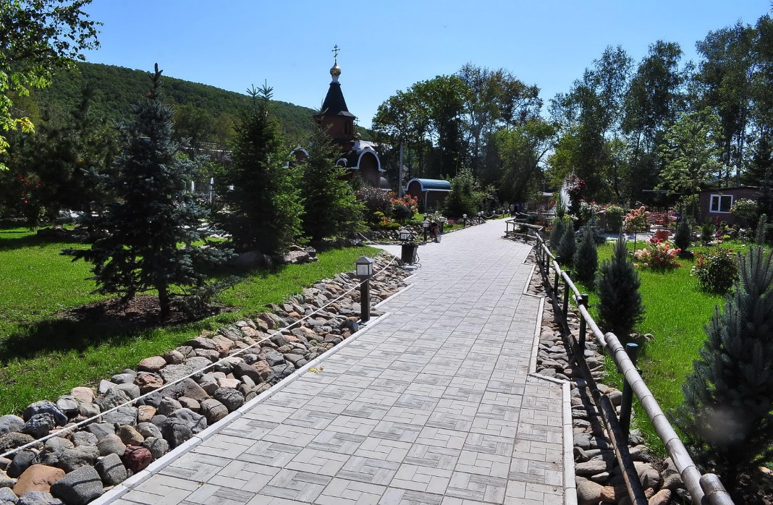
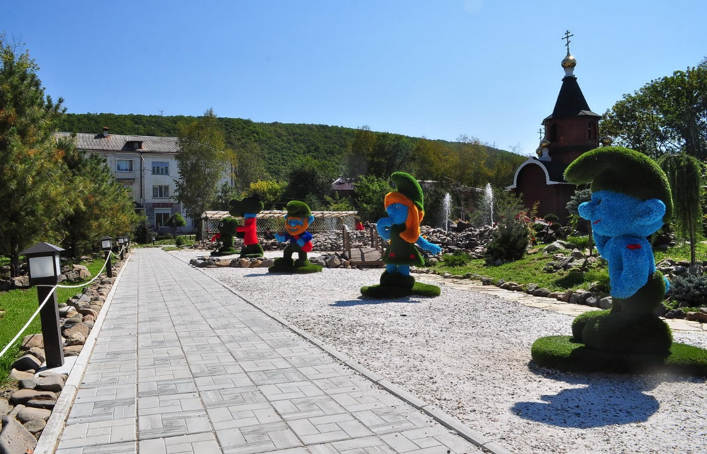
Кавалеровское городское поселение
сквер
12
Д Е П А Р Т А М Е Н Т
п о Ж К Х и Т Р

Slide 20
Кавалеровское городское поселение
сквер
12
Д Е П А Р Т А М Е Н Т
п о Ж К Х и Т Р

Slide 21
Пластунское городское поселение
площадь (мемориал)
12
Д Е П А Р Т А М Е Н Т
п о Ж К Х и Т Р

Slide 22
Спасибо за внимание!

Slide 23
Освоение субсидий на благоустройство городских парков в 2017 году
№ п/п | Наименование муниципального образования | Размер субсидий краевого бюджета муниципальному образованию по распределению, руб. | Исполнение, руб. | Не исполнено, руб. | Исполнение, %
 | ВСЕГО | 14 819 888,00 | 13 762 147,53 | 1 057 740,47 | 92,86%
1 | Арсеньевский городской округ | 3 279 882,59 | 3 279 882,59 | 0,00 | 100,00%
2 | Городской округ Большой Камень | 2 135 035,10 | 2 135 035,10 | 0,00 | 100,00%
3 | Дальнегорский городской округ | 1 334 396,94 | 1 334 396,94 | 0,00 | 100,00%
4 | Дальнереченский городской округ | 3 124 441,62 | 3 124 441,62 | 0,00 | 100,00%
5 | Городской округ Спасск-Дальний | 3 254 626,70 | 3 254 626,70 | 0,00 | 100,00%
6 | Артемовский городской округ | 1 691 505,05 | 633 764,58 | 1 057 740,47 | 37,47%

Slide 24
Освоение субсидий на благоустройство дворовых и общественных территорий в 2017 году
№ п/п | Наименование муниципального образования | Размер субсидий краевого бюджета муниципальному образованию по распределению, руб. | Исполнение, руб. | Не исполнено, руб. | Исполнение, %
 | ВСЕГО | 459 884 100,00 | 450 169 103,41 | 9 714 996,59 | 97,89%
1. | Арсеньевский городской округ | 22 900 303,52 | 22 900 303,52 | 0,00 | 100,00%
2. | Артемовский городской округ | 30 581 137,79 | 30 581 137,79 | 0,00 | 100,00%
3. | Городской округ Большой Камень | 6 926 436,77 | 6 926 436,77 | 0,00 | 100,00%
4. | Владивостокский городской округ | 87 495 378,58 | 78 916 759,71 | 8 578 618,87 | 90,20%
5. | Дальнегорский городской округ | 6 401 675,76 | 6 401 675,76 | 0,00 | 100,00%
6. | Дальнереченский городской округ | 11 057 654,70 | 11 057 654,70 | 0,00 | 100,00%
7. | Лесозаводский городской округ | 8 498 037,01 | 8 498 037,01 | 0,00 | 100,00%
8. | Находкинский городской округ | 8 771 390,47 | 8 771 390,47 | 0,00 | 100,00%
9. | Партизанский городской округ | 5 631 249,43 | 5 631 249,43 | 0,00 | 100,00%
10. | Уссурийский городской округ | 23 854 357,64 | 23 854 357,64 | 0,00 | 100,00%
11. | Городской округ ЗАТО город Фокино | 5 247 277,20 | 5 247 277,20 | 0,00 | 100,00%
 | Кавалеровский муниципальный район:
12. | Кавалеровское городское поселение | 17 745 229,01 | 17 745 200,78 | 28,23 | 100,00%
13. | Устиновское сельское поселение | 839 217,71 | 839 217,71 | 0,00 | 100,00%
 | Кировский муниципальный район:
14. | Горноключевское городское поселение | 5 631 193,10 | 5 631 193,10 | 0,00 | 100,00%
15. | Кировское городское поселение | 2 126 759,28 | 2 126 759,28 | 0,00 | 100,00%
 | Красноармейский муниципальный район:
16. | Востокское городское поселение | 20 670 592,44 | 20 670 592,44 | 0,00 | 100,00%
 | Лазовский муниципальный район:
17. | Преображенское городское поселение | 1 927 255,61 | 1 927 255,61 | 0,00 | 100,00%

Slide 25
Выполнение мероприятий по благоустройству дворовых и общественных территорий в 2017 году
№ п/п | Наименование муниципального образования | Размер субсидий краевого бюджета муниципальному образованию по распределению, руб. | Исполнение, руб. | Не исполнено, руб. | Исполнение, %
 | Михайловский муниципальный район:
18. | Ивановское сельское поселение | 4 846 703,06 | 4 846 703,06 | 0,00 | 100,00%
19. | Михайловское сельское поселение | 1 847 049,81 | 1 847 049,81 | 0,00 | 100,00%
20. | Новошахтинское городское поселение | 7 473 948,17 | 7 473 942,74 | 5,43 | 100,00%
21. | Сунятсенское сельское поселение | 1 305 939,13 | 1 301 639,64 | 4 299,49 | 99,67%
 | Надеждинский муниципальный район:
22. | Надеждинское сельское поселение | 7 039 619,51 | 6 658 089,60 | 381 529,91 | 94,58%
23. | Раздольненское сельское поселение | 5 204 613,60 | 5 204 613,60 | 0,00 | 100,00%
24. | Тавричанское сельское поселение | 3 941 874,58 | 3 941 874,58 | 0,00 | 100,00%
 | Октябрьский муниципальный район:
25. | Липовецкое городское поселение | 4 010 660,11 | 4 010 660,11 | 0,00 | 100,00%
26. | Покровское сельское поселение | 9 112 325,19 | 9 112 325,19 | 0,00 | 100,00%
 | Ольгинский муниципальный район:
27. | Веселояровское сельское поселение | 1 773 541,84 | 1 773 541,84 | 0,00 | 100,00%
28. | Ольгинское городское поселение | 2 864 749,89 | 2 373 313,04 | 491 436,85 | 82,85%
29. | Тимофеевское сельское поселение | 1 639 136,42 | 1 639 136,42 | 0,00 | 100,00%
 | Партизанский муниципальный район:
30. | Владимиро-Александровское сельское поселение | 21 595 099,70 | 21 595 099,70 | 0,00 | 100,00%
31. | Золотодолинское сельское поселение | 5 709 870,99 | 5 709 870,99 | 0,00 | 100,00%
32. | Сергеевское сельское поселение | 4 391 699,24 | 4 391 699,24 | 0,00 | 100,00%
 | Пограничный муниципальный район:
33. | Пограничное городское поселение | 3 329 702,30 | 3 329 702,30 | 0,00 | 100,00%
 | Пожарский муниципальный район:
34. | Лучегорское городское поселение | 18 596 687,08 | 18 596 687,08 | 0,00 | 100,00%
35. | Светлогорское сельское поселение | 19 205 027,27 | 19 205 027,27 | 0,00 | 100,00%
 | Спасский муниципальный район:
36. | Хвалынское сельское поселение | 3 568 102,48 | 3 568 102,48 | 0,00 | 100,00%

Slide 26
Выполнение мероприятий по благоустройству дворовых и общественных территорий в 2017 году
№ п/п | Наименование муниципального образования | Размер субсидий краевого бюджета муниципальному образованию по распределению, руб. | Исполнение, руб. | Не исполнено, руб. | Исполнение, %
 | Тернейский муниципальный район:
37. | Пластунское городское поселение | 1 163 641,37 | 1 163 641,37 | 0,00 | 100,00%
38. | Тернейское городское поселение | 626 136,34 | 626 136,34 | 0,00 | 100,00%
 | Ханкайский муниципальный район:
39. | Камень-Рыболовское сельское поселение | 4 944 286,50 | 4 944 286,50 | 0,00 | 100,00%
 | Хасанский муниципальный район:
40. | Зарубинское городское поселение | 6 057 989,26 | 6 057 989,26 | 0,00 | 100,00%
41. | Посьетское городское поселение | 6 358 783,30 | 6 358 783,30 | 0,00 | 100,00%
42. | Приморское городское поселение | 2 110 105,94 | 2 110 105,94 | 0,00 | 100,00%
43. | Славянское городское поселение | 2 336 361,35 | 2 313 548,64 | 22 812,71 | 99,02%
44. | Хасанское городское поселение | 1 385 287,35 | 1 385 287,35 | 0,00 | 100,00%
 | Хорольский муниципальный район:
45. | Хорольское сельское поселение | 5 076 366,10 | 5 076 366,10 | 0,00 | 100,00%
46. | Ярославское городское поселение | 10 141 702,00 | 9 910 084,79 | 231 617,21 | 97,72%
 | Черниговский муниципальный район:
47. | Дмитриевское сельское поселение | 1 129 206,70 | 1 129 206,70 | 0,00 | 100,00%
48. | Реттиховское сельское поселение | 2 245 542,90 | 2 245 542,90 | 0,00 | 100,00%
49. | Черниговское сельское поселение | 3 787 051,86 | 3 787 051,86 | 0,00 | 100,00%
 | Чугуевский муниципальный район:
50. | Чугуевское сельское поселение | 5 414 263,87 | 5 414 263,87 | 0,00 | 100,00%
 | Шкотовский муниципальный район:
51. | Новонежинское сельское поселение | 738 819,93 | 734 172,04 | 4 647,89 | 99,37%
52. | Подъяпольское сельское поселение | 1 049 453,93 | 1 049 453,93 | 0,00 | 100,00%
53. | Романовское сельское поселение | 2 014 959,72 | 2 014 959,72 | 0,00 | 100,00%
54. | Смоляниновское городское поселение | 3 906 124,63 | 3 906 124,63 | 0,00 | 100,00%
55. | Шкотовское городское поселение | 4 268 133,69 | 4 268 133,69 | 0,00 | 100,00%
56. | Штыковское сельское поселение | 675 743,17 | 675 743,17 | 0,00 | 100,00%
57. | Центральненское сельское поселение | 692 643,70 | 692 643,70 | 0,00 | 100,00%

Slide 27
Выполнение мероприятий по благоустройству
на территории монопрофильных муниципальных образований в 2017 году
Наименование монопрофильного муниципального образования | Объем субсидий | Количество благоустраеваемых объектов
 |  | дворовые территории | общественные территории | городские парки
 | млн. руб. | ед. | ед. | ед.
Всего | 121,92 | 48 | 11 | 3
Арсеньевский ГО | 26,18 | 10 | 1 | 1
Дальнегорский ГО | 12,39 | 3 | 1 | 1
ГО Спасск-Дальний | 3,25 |  |  | 1
Востокское ГП | 20,67 | 6 | 4
Новошахтинское ГП | 7,47 | 8 | 1
Липовецкое ГП | 4,01 | 1 | 1
Лучегорское ГП | 18,6 | 7 | 1
Светлогорское ГП | 19,21 | 3 | 1
Ярославское ГП | 10,14 | 10 | 1

Slide 28
Распределение субсидий на поддержку муниципальных программ формирования современной городской среды на 2018 год
№ п/п | Наименование МО | Размер субсидий, тыс. руб. |  |  | ТЕРРИТОРИИ
 |  | ВСЕГО | в том числе:
 |  |  | Федеральный бюджет | Краевой бюджет | Дворовые | Общественные
 | ВСЕГО | 452 714 205,00 | 398 388 500,00 | 54 325 705,00 | 93 | 51
1 | Арсеньевский ГО | 21 663 598,30 | 19 063 966,48 | 2 599 631,82 | 9 | 1
2 | Артемовский ГО | 33 385 056,49 | 29 378 849,68 | 4 006 206,81 | 14 | 1
3 | ГО Большой Камень | 14 831 751,47 | 13 051 941,28 | 1 779 810,19 | 4 | 1
4 | Владивостокский ГО | 94 537 907,00 | 83 193 358,08 | 11 344 548,92 | - | 5
5 | Дальнегорский ГО | 17 740 363,22 | 15 611 519,61 | 2 128 843,61 | 6 | 1
6 | Дальнереченский ГО | 10 782 962,12 | 9 489 006,66 | 1 293 955,46 | 2 | 1
7 | Лесозаводский ГО | 12 483 365,22 | 10 985 361,38 | 1 498 003,84 | 4 | 1
8 | Находкинский ГО | 56 840 553,57 | 50 019 687,09 | 6 820 866,48 | - | 3
9. | Партизанский ГО | 16 834 872,08 | 14 814 687,42 | 2 020 184,66 | - | 1
10. | ГО Спасск-Дальний | 11 929 024,00 | 10 497 541,11 | 1 431 482,89 | 5 | 1
11. | Уссурийский ГО | 52 549 962,50 | 46 243 966,95 | 6 305 995,55 | 22 | 1
12. | ГО ЗАТО город Фокино | 9 058 270,42 | 7 971 277,96 | 1 086 992,46 | 0 | 1

Slide 29
Распределение субсидий на поддержку муниципальных программ формирования современной городской среды на 2018 год
№ п/п | Наименование МО | Размер субсидий, тыс. руб. |  |  | ТЕРРИТОРИИ
 |  | ВСЕГО | в том числе:
 |  |  | Федеральный бюджет | Краевой бюджет | Дворовые | Общественные
 | ВСЕГО | 452 714 205,00 | 398 388 500,00 | 54 325 705,00 | 93 | 51
 | Кавалеровский МР
13. | Кавалеровское ГП | 6 596 106,72 | 5 804 573,90 | 791 532,82 | 0 | 1
 | Красноармейский МР
14. | Востокское ГП | 1 579 804,16 | 1 390 227,66 | 189 576,50 | 1 | 2
 | Михайловский МР
15. | Новошахтинское ГП | 3 027 000,02 | 2 663 760,02 | 363 240,00 | 0 | 3
 | Надеждинский МР
16. | Надеждинское СП | 7 171 597,28 | 6 311 005,60 | 860 591,68 | 2 | 1
17. | Раздольненское СП | 3 993 551,44 | 3 514 325,27 | 479 226,17 | 2 | -
18. | Тавричанское СП | 3 278 071,24 | 2 884 702,69 | 393 368,55 | 0 | 1
 | Октябрьский МР
19. | Липовецкое ГП | 2 797 090,90 | 2 461 439,99 | 335 650,91 | - | 1
20. | Покровское СП | 7 720 990,53 | 6 794 471,66 | 926 518,87 | - | 1
 | Партизанский МР
21. | Владимиро-Александровское сельское поселение | 2 352 463,06 | 2 070 167,49 | 282 295,57 | 0 | 1

Slide 30
Распределение субсидий на поддержку муниципальных программ формирования современной городской среды на 2018 год
№ п/п | Наименование МО | Размер субсидий, тыс. руб. |  |  | ТЕРРИТОРИИ
 |  | ВСЕГО | в том числе:
 |  |  | Федеральный бюджет | Краевой бюджет | Дворовые | Общественные
 | ВСЕГО | 452 714 205,00 | 398 388 500,00 | 54 325 705,00 | 93 | 51
22. | Екатериновское СП | 2 133 377,57 | 1 877 372,26 | 256 005,31 | 1 | -
23. | Золотодолинское СП | 1 205 530,01 | 1 060 866,41 | 144 663,60 | - | 1
24. | Новицкое СП | 2 002 747,39 | 1 762 417,70 | 240 329,69 | - | 1
25. | Сергеевское СП | 1 370 497,28 | 1 206 037,61 | 164 459,67 | - | 1
 | Пограничный МР
26. | Пограничное ГП | 5 091 964,70 | 4 480 928,93 | 611 035,77 | - | 1
27. | Сергеевское СП | 2 265 500,68 | 1 993 640,60 | 271 860,08 | - | 1
 | Пожарский МР
28. | Лучегорское ГП | 7 945 002,64 | 6 991 602,31 | 953 400,33 | - | 1
29. | Пожарское СП | 535 210,53 | 470 985,27 | 64 225,26 | - | 1
30. | Светлогорское СП | 500 873,47 | 440 768,65 | 60 104,82 | 1 | -
31. | Губеровское СП | 529 698,23 | 466 134,44 | 63 563,79 | 1 | -
32. | Верхнеперевальское СП | 470 268,67 | 413 836,43 | 56 432,24 | - | 1
 | Спасский МР
33. | Хвалынское СП | 1 936 685,83 | 1 704 283,53 | 232 402,30 | - | 1

Slide 31
Распределение субсидий на поддержку муниципальных программ формирования современной городской среды на 2018 год
№ п/п | Наименование МО | Размер субсидий, тыс. руб. |  |  | ТЕРРИТОРИИ
 |  | ВСЕГО | в том числе:
 |  |  | Федеральный бюджет | Краевой бюджет | Дворовые | Общественные
 | ВСЕГО | 452 714 205,00 | 398 388 500,00 | 54 325 705,00 | 93 | 51
 | Тернейский МР
34. | Пластунское ГП | 1 894 137,72 | 1 666 841,19 | 227 296,53 | 2 | -
 | Ханкайский МР
35. | Камень-Рыболовское СП | 5 930 983,74 | 5 219 265,68 | 711 718,06 | 4 | 1
 | Хасанский МР
36. | Зарубинское ГП | 1 389 531,97 | 1 222 788,13 | 166 743,84 | 2 | -
37. | Посьетское ГП | 853 201,74 | 750 817,53 | 102 384,21 | 1 | -
37. | Приморское ГП | 727 423,53 | 640 132,71 | 87 290,82 | - | 1
 | Хорольский МР
39. | Ярославское ГП | 4 170 797,94 | 3 670 302,19 | 500 495,75 | 1 | 3
40. | Хорольское СП | 5 396 146,42 | 4 748 608,85 | 647 537,57 | 1 | 1
 | Черниговский МР |  | 0,00 | 0,00
41. | Сибирцевское ГП | 4 068 197,26 | 3 580 013,59 | 488 183,67 | - | 1
 | Чугуевский МР
42. | Чугуевское СП | 5 216 307,41 | 4 590 350,52 | 625 956,89 | 8 | 3

Slide 32
Распределение субсидий на поддержку муниципальных программ формирования современной городской среды на 2018 год
№ п/п | Наименование МО | Размер субсидий, тыс. руб. |  |  | ТЕРРИТОРИИ
 |  | ВСЕГО | в том числе:
 |  |  | Федеральный бюджет | Краевой бюджет | Дворовые | Общественные
 | ВСЕГО | 452 714 205,00 | 398 388 500,00 | 54 325 705,00 | 93 | 51
 | Шкотовский МР
43. | Смоляниновское ГП | 2 522 282,31 | 2 219 608,43 | 302 673,88 | - | 1
44. | Шкотовское ГПе | 1 867 638,45 | 1 643 521,83 | 224 116,62 | - | 1
 | Яковлевский МР
45. | Яковлевское СП | 1 535 837,77 | 1 351 537,23 | 184 300,54 | - | 1

Slide 33
Распределение субсидий на обустройство мест массового отдыха (городских парков) на 2018 год
№ п/п | Наименование МО | Размер субсидий, тыс. руб.
 |  | ВСЕГО | в том числе:
 |  |  | Федеральный бюджет | Краевой бюджет
 | ВСЕГО | 13 835,00 | 12 174,80 | 1660,20
1 | Арсеньевский городской округ | 3 553,38 | 3 126,97 | 426,41
2 | Городской округ Большой Камень | 2 676,06 | 2 354,94 | 321,12
3 | Дальнегорский городской округ | 2 909,87 | 2 560,69 | 349,18
4 | Дальнереченский городской округ | 1 945,55 | 1 712,08 | 233,47
5 | Городской округ Спасск-Дальний | 2 750,14 | 2 420,12 | 330,02

